Slide 1
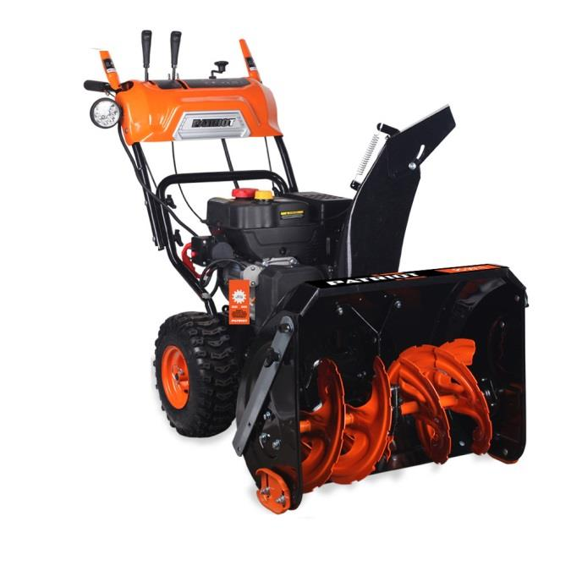
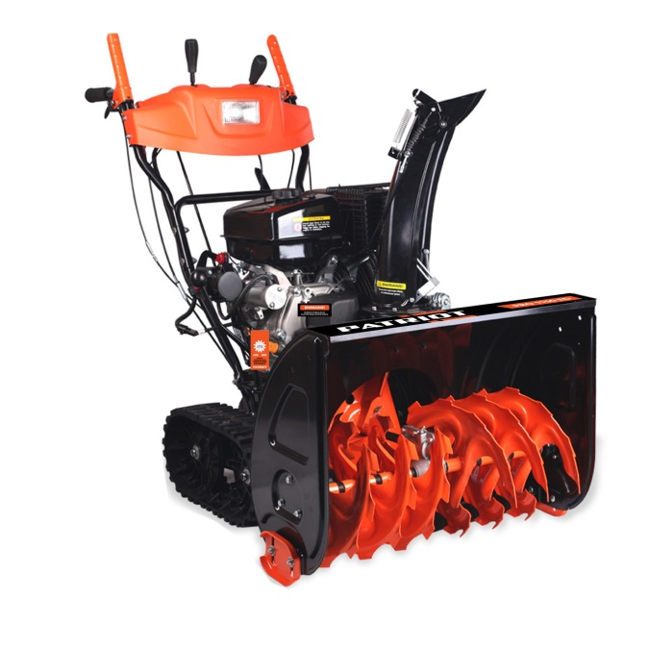
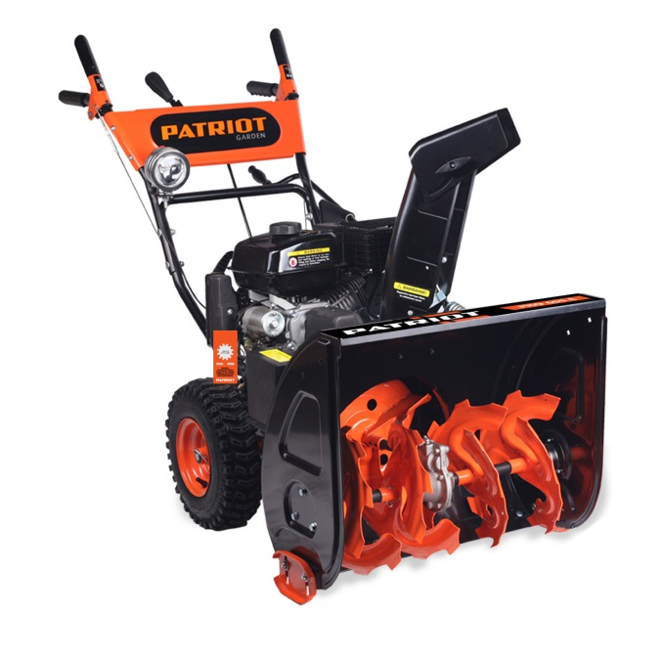
Снегоуборщики PATRIOT

Slide 2
Основные отличия модельного ряда 2013 ГОДА и особенности производства.
В 2013г контроль качества на всех этапах производства осуществляют инженеры командированные на завод.
1. контроль поступающих комплектующих
2. контроль в процессе сборки.
3. контроль заправляемых смазочных объемов
4. все снегоуборщики полностью собираются
5. все снегоуборщики обкатываются на стендах.
6. перед отправкой происходит выборочная проверка в холодильных камерах.
7. на заключительном этапе все результаты проверок поступают в Москву.

Slide 3
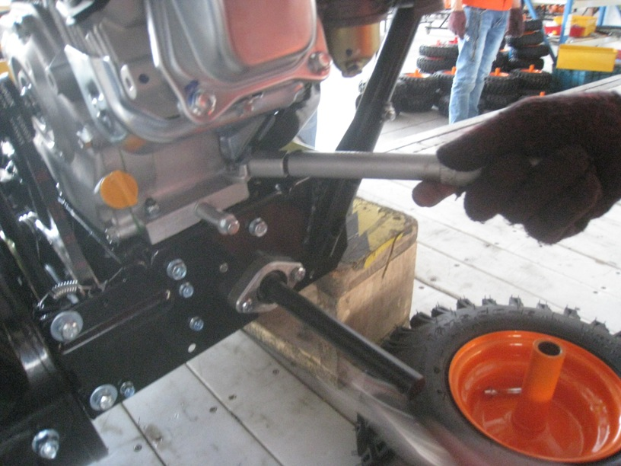
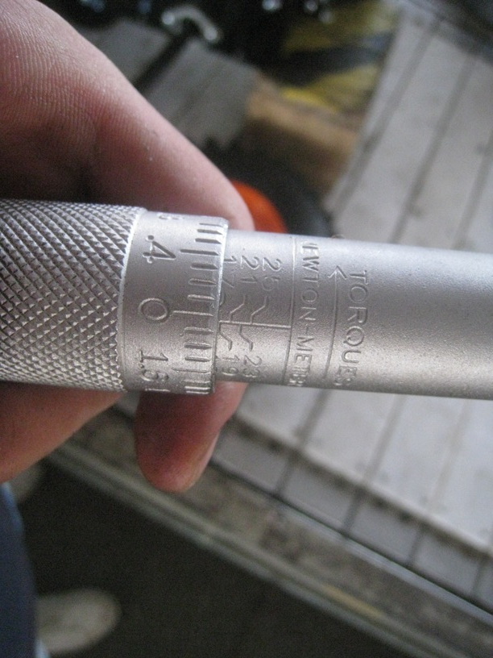
Проверка динамометрическим ключом
Для исключения плохой затяжки, теперь ВСЕ соединения проверяются динамометрическим ключем.

Slide 4
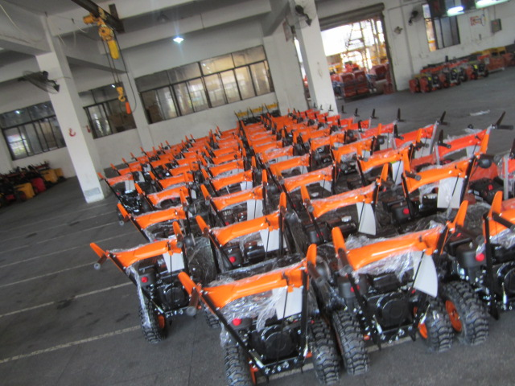
Ждем окончательной проверки
Вся техника собирается и регулируется.

Slide 5
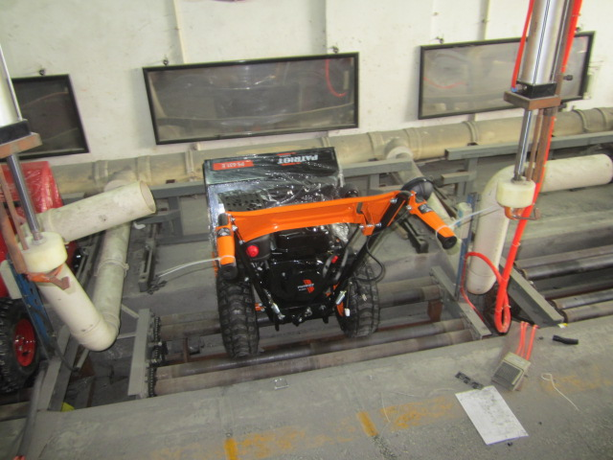
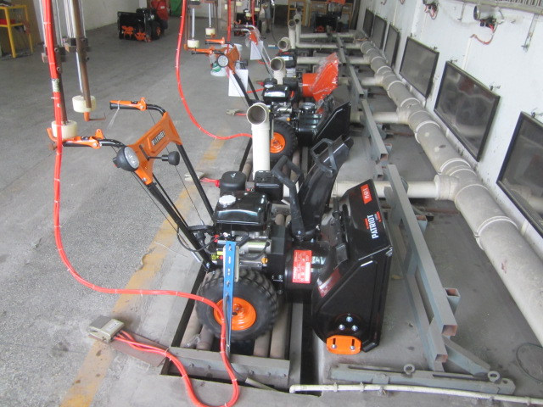
Проверка на стенде
Каждая единица проверяется на стенде

Slide 6
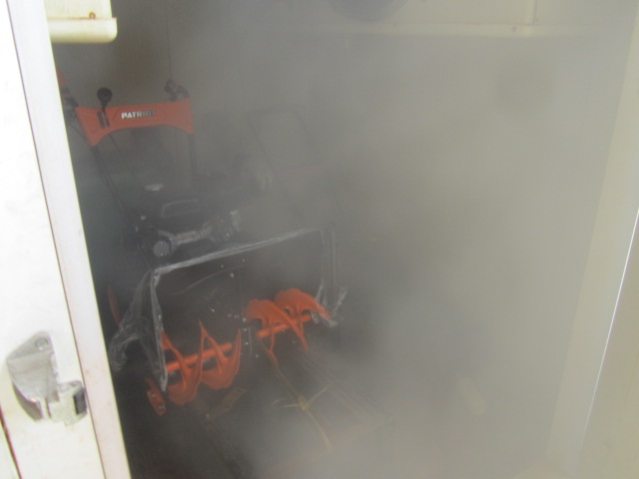
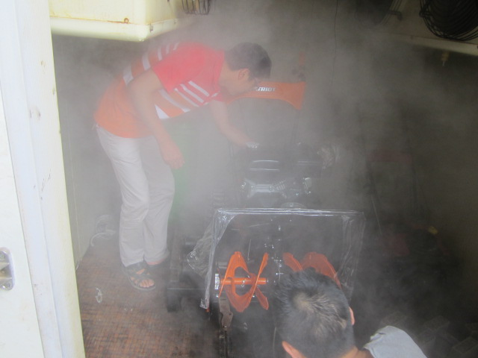
Проверка холодом
Перед отправкой производится выборочная «проверка холодом».
Снегоуборщики замораживают до -25, потом заводят и более часа гоняют на стенде в холоде.

Slide 7
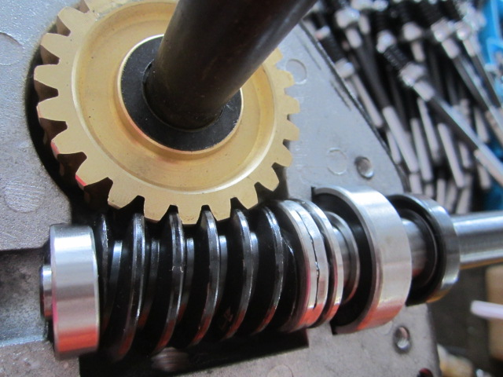
Конструктивные особенности
Редуктор
В редукторе установлены подшипники.
Шестерня редуктора из бронзы.

Slide 8
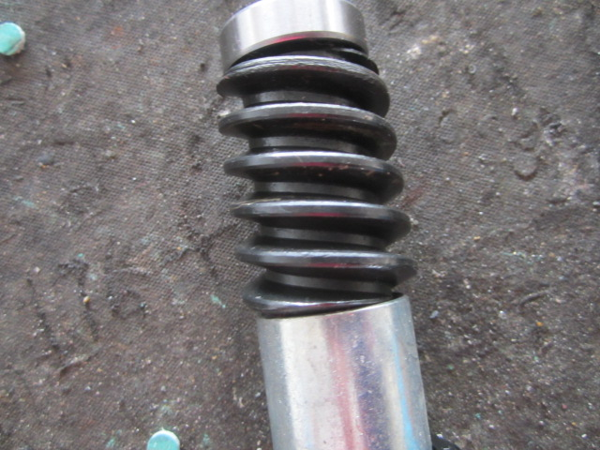
Конструктивные особенности
Редуктор
Увеличен диаметр вала червяка и шнеков

Slide 9
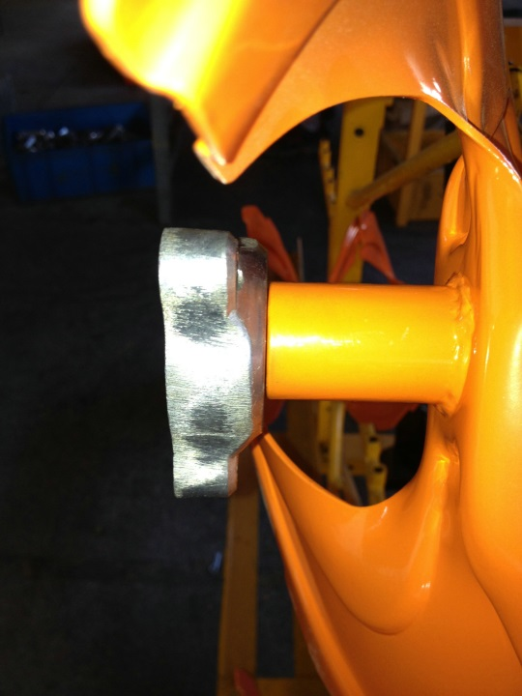
Конструктивные особенности
Шнек
Шнеки крепятся в подшипники

Slide 10
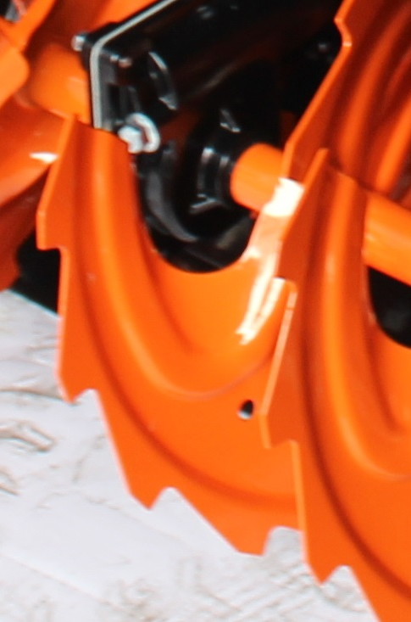
Конструктивные особенности
Шнек
На всех моделях установлены агрессивные шнеки и увеличена толщина.

Slide 11
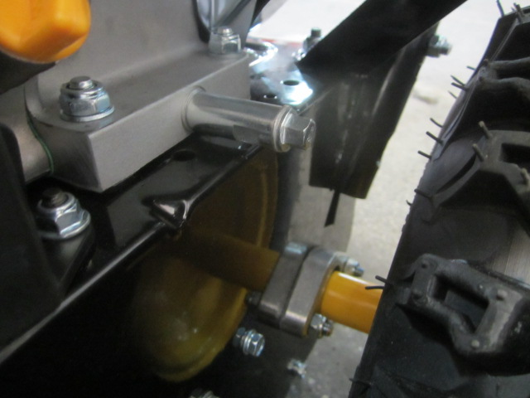
Конструктивные особенности
Слив масла
Устанавливается трубка для слива масла.

Slide 12
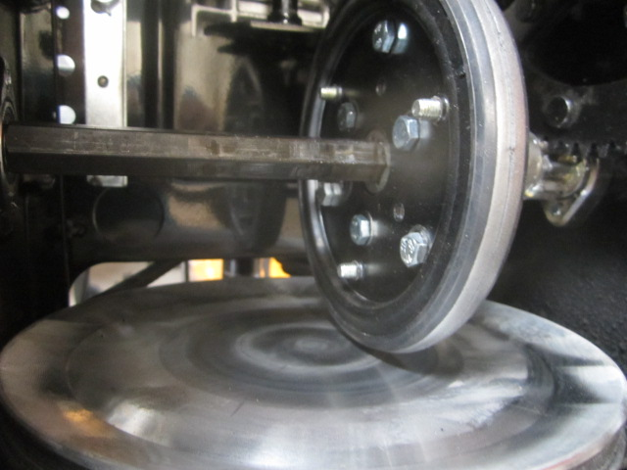
Конструктивные особенности
Механизм переключения скоростей
Разборное кольцо сцепления делает снегоуборщик ремонтопригодным.

Slide 13
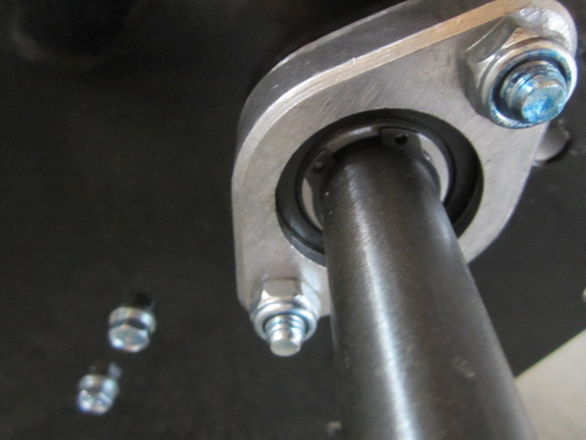
Конструктивные особенности
Колеса
Оси колес установлены на подшипники.

Slide 14
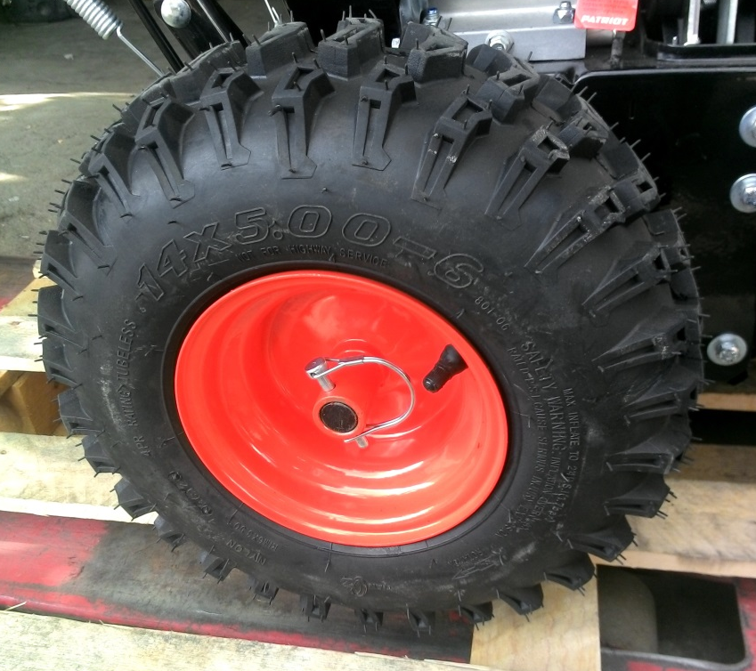
Конструктивные особенности
Колеса
Увеличенный зимний протектор.

Slide 15
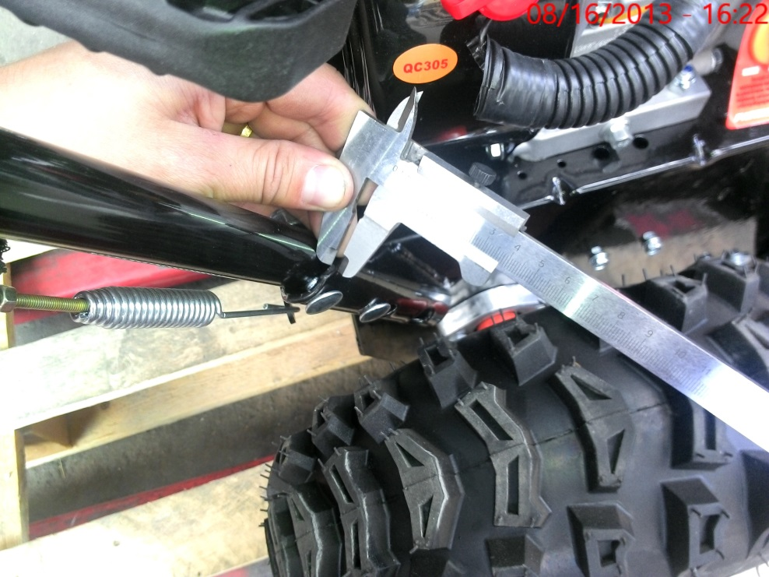
Конструктивные особенности
Ручки
Увеличена толщина крепления ручек.

Slide 16
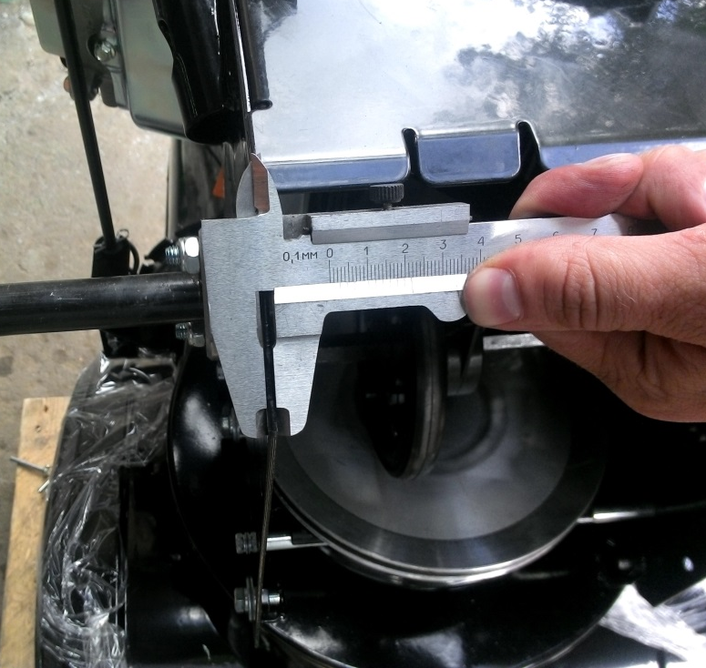
Конструктивные особенности
Корпус
Увеличена толщина корпуса, корпус стал жестче.

Slide 17
Классификация снегоуборщиков
Три группы снегоуборщиков:
Серия PRO
Серия PS
Patriot Home garden

Slide 18
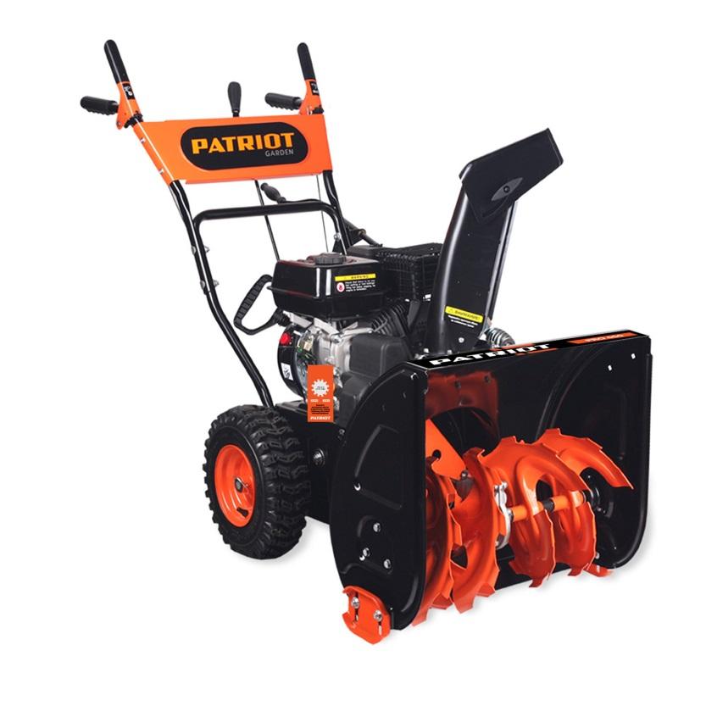
Классификация снегоуборщиков
Серия PRO
PRO 650
PRO 655 E
2012 г. PS 650D
Изменен дизайн..
2012 г. PS 650DE
Фара, эл. Стартер 12V
Изменен дизайн.

Slide 19
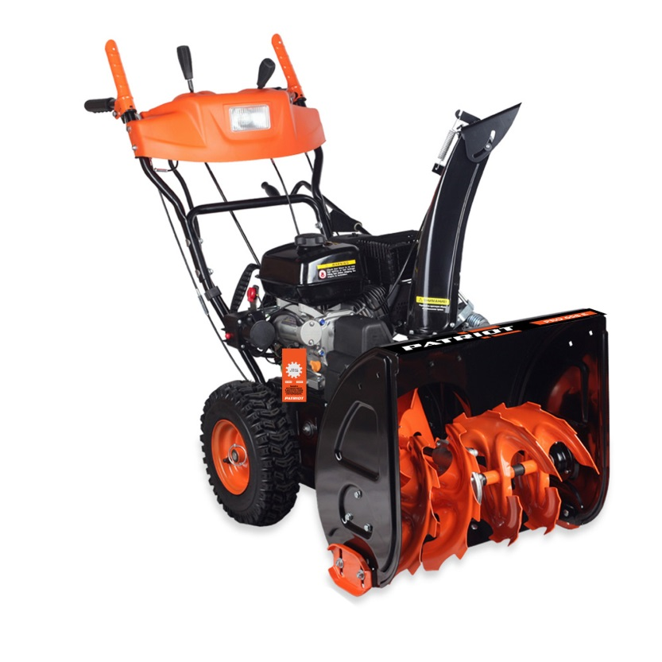
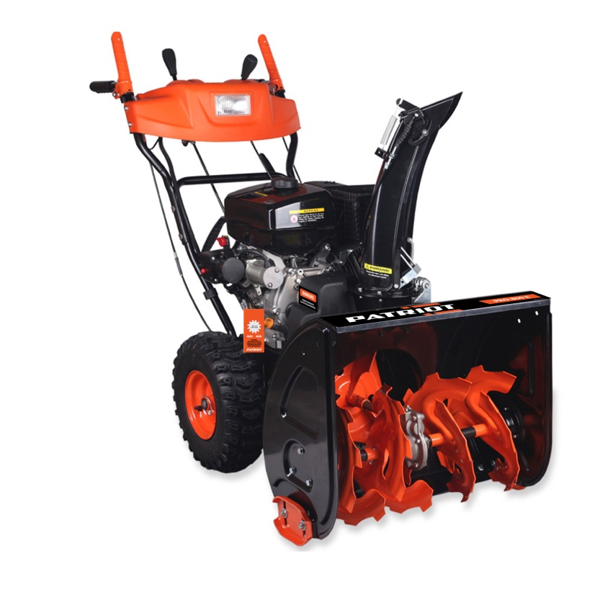
Классификация снегоуборщиков
Серия PRO
PRO 658 E
PRO 800 E
2012 г. PS 650DDE
Изменен дизайн
Фара, эл. стартер 220В.
2012 г. PS 800DDE
Изменен дизайн. 8л.с.
Фара, эл. cтартер 220V

Slide 20
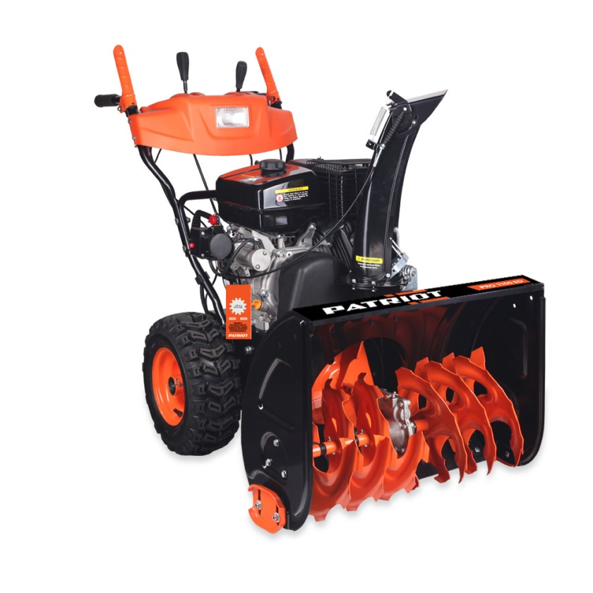
Классификация снегоуборщиков
Серия PRO
PRO 881 E
PRO 1100 ED
2012 г. PS 871DDE
Изменен дизайн
Фара, эл. стартер 220В подогрев ручек.
2012 г. PS 1100DDE
Изменен дизайн. 11л.с.
Фара, эл. cтартер 220V подогрев ручек, free hand control.

Slide 21
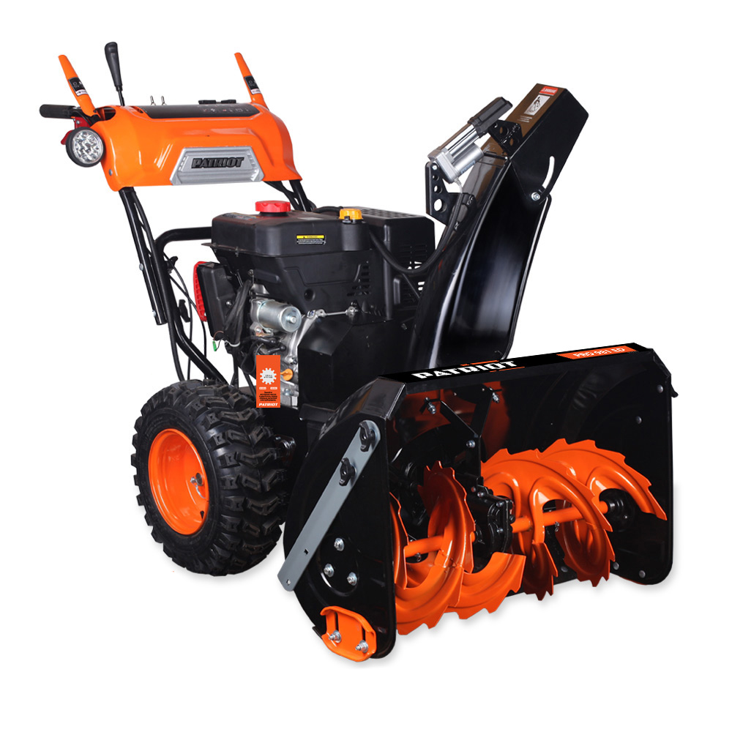
Классификация снегоуборщиков
Серия PRO
PRO 981 ED
2012 г. PS 961DDE
Изменен дизайн
Двигатель B&S 9 лс, электростартер 12V, светодиодная фара , аккумулятор, скорость 6 вперед 2 назад,
ширина ковша 76 cм, высота снежного покрова 51 см, электронное адаптивное управление выброса снега 190 градусов и угла выброса снега 70 градусов, подогрев ручек, функция "free hand control".

Slide 22
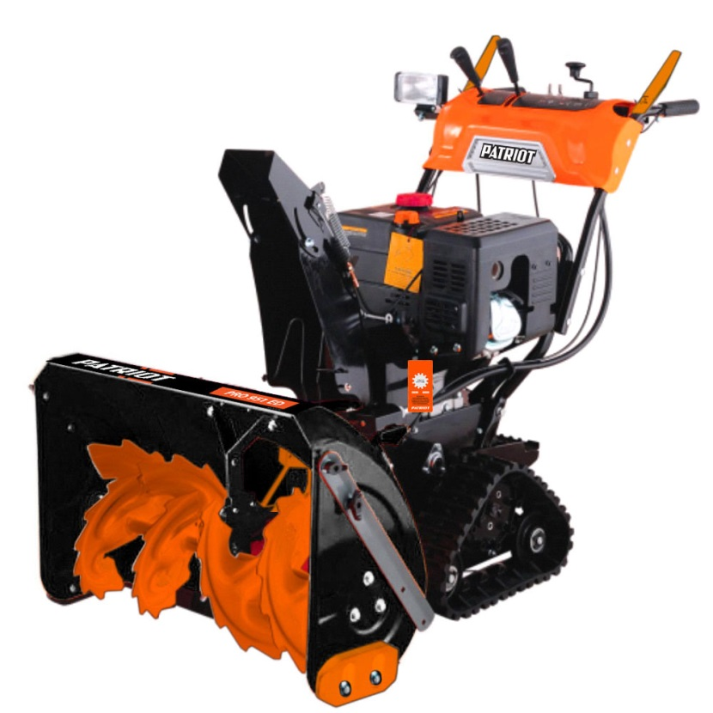
Классификация снегоуборщиков
Серия PRO
PRO 951 ED
PRO 1150 ED
Новинка 2013г.
Двигатель B&S 9 лс Фара, эл. cтартер 220V подогрев ручек, free hand control.
2012 г. PS 1100DET
Изменен дизайн. 11л.с.
Фара, эл. cтартер 220V подогрев ручек, блокировка дифференциала.

Slide 23
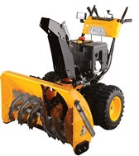
Классификация снегоуборщиков
Серия PRO
PRO 1401ED
Новинка 2013г.
14 лс, электростартер 220v, фара, скорость
6 вперед 2 назад, подогрев ручек, ширина ковша 107 см, высота снежного
покрова 51 см, направление выброса снега 190 градусов, угол выброса снега 70 градусов, функция «free hand control».
Ширина в 107см позволяет прочищать пешеходные дорожки за один проход. Ширина машины 160-170см, место для машины всего за 2 прохода!!!
Сдвоенные колеса обеспечивают максимальное сцепление с грунтом!!!
Парки, пешеходные и авто дороги, стадионы.

Slide 24
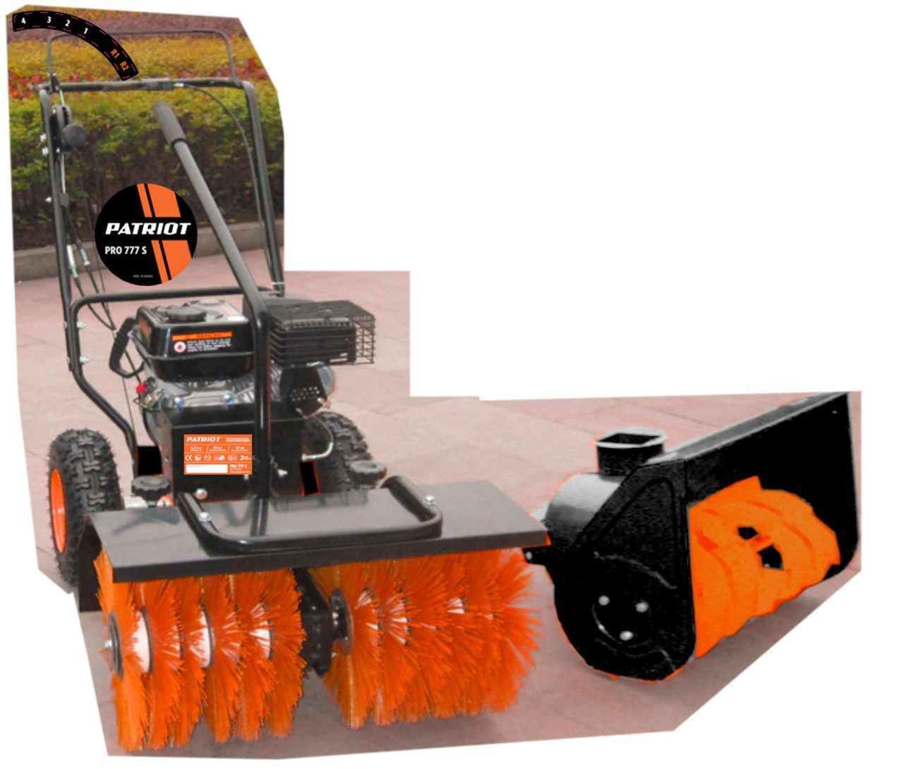
Классификация снегоуборщиков
Серия PRO
PRO 777S
Новинка 2013г.
6,5 лс, ручной стартер, скорость 4 вперед 2 назад. Снегоотбрасыватель: ширина ковша 56 см, высота снежного
покрова 42 см, направление выброса снега 190 градусов, угол выброса снега 70 градусов. Щетка: ширина 56см; диаметр 32см

Slide 25
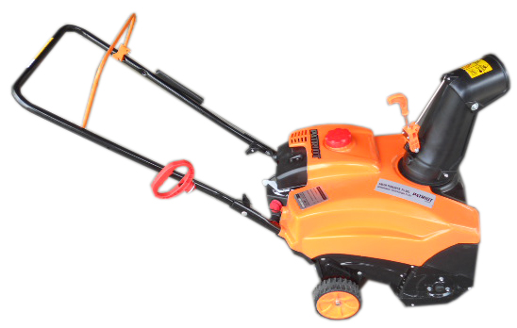
Классификация снегоуборщиков
Серия PS
PS 301
2012 г. PS 301
Изменен дизайн
3,0 лс, ручной стартер, несамоходная, ширина ковша 47 см, высота снежного покрова 28 см, направление выброса снега 180 градусов, угол выброса снега 70 градусов,

Slide 26
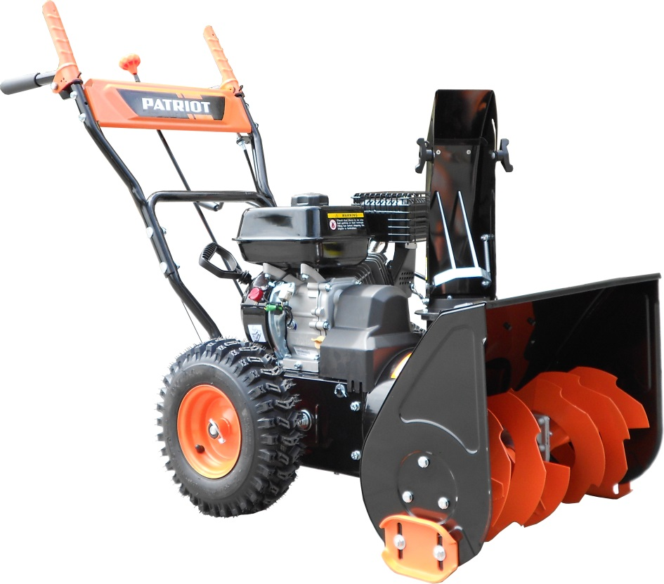
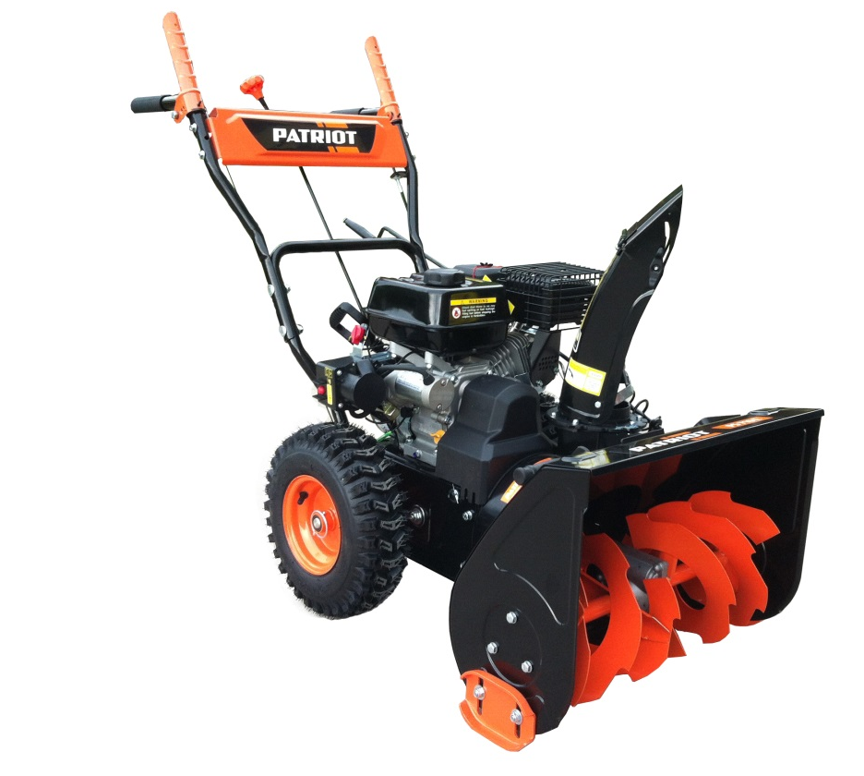
Классификация снегоуборщиков
Серия PS
PS 700
PS 710 E
Модель 2013 г.
Модель 2013г.
эл. cтартер 220V

Slide 27
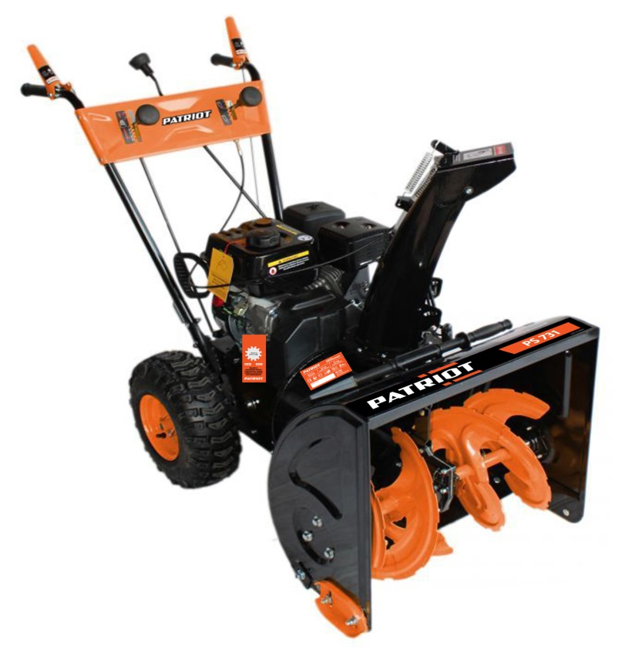
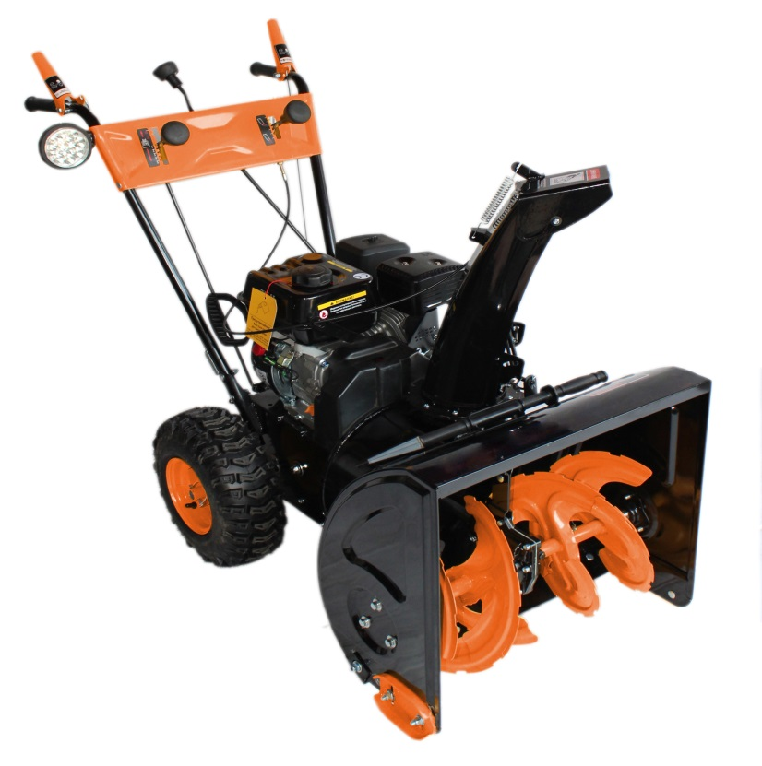
Классификация снегоуборщиков
Серия PS
PS 731
PS 791 E
2012 г. PS 651D
Изменен дизайн
2012 г. PS 661DDE
Изменен дизайн. 6,5л.с.
Фара, эл. cтартер 220V

Slide 28
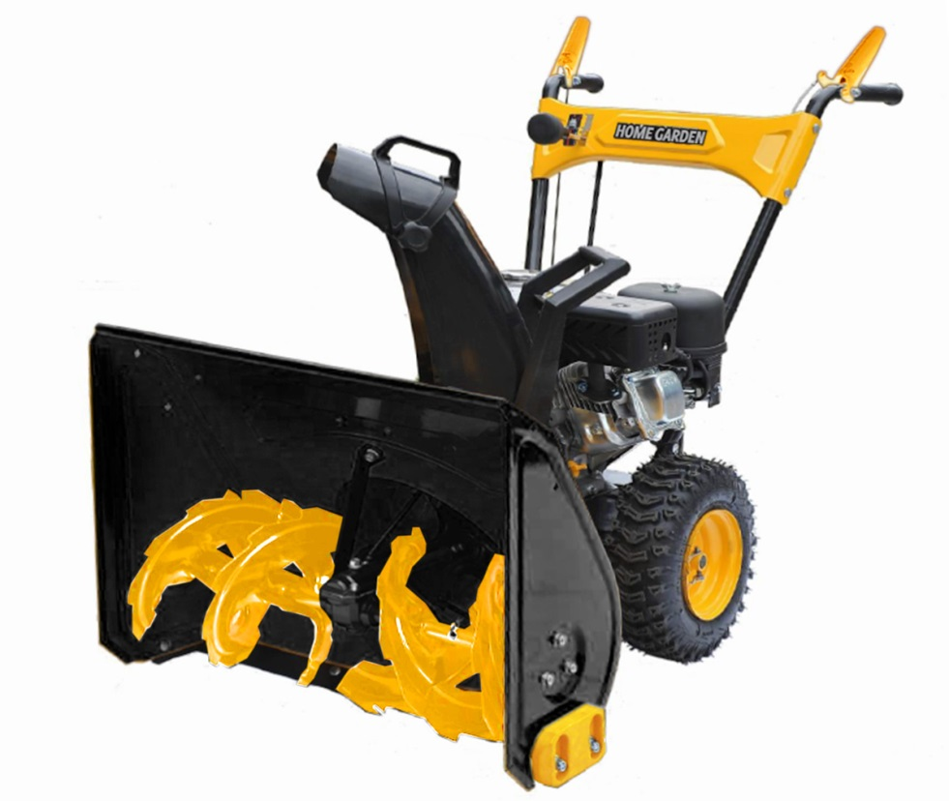
Классификация снегоуборщиков
Patriot Home Garden
PHG 71
PHG 72E
Модель 2013 г.
Модель 2013 г.
эл. cтартер 220V

Slide 29
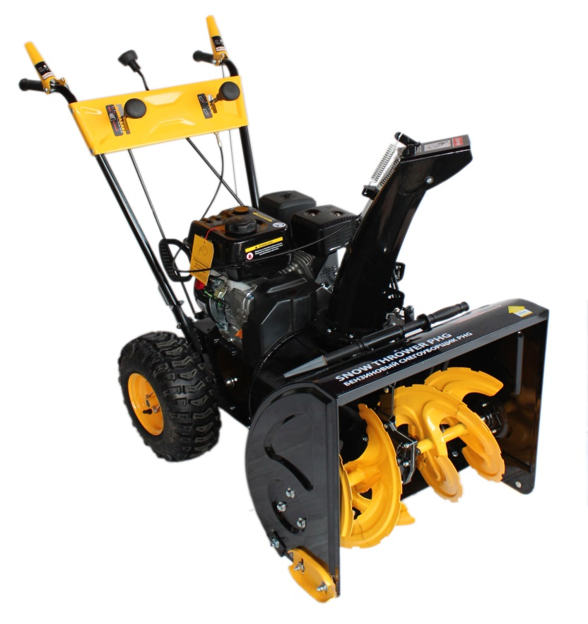
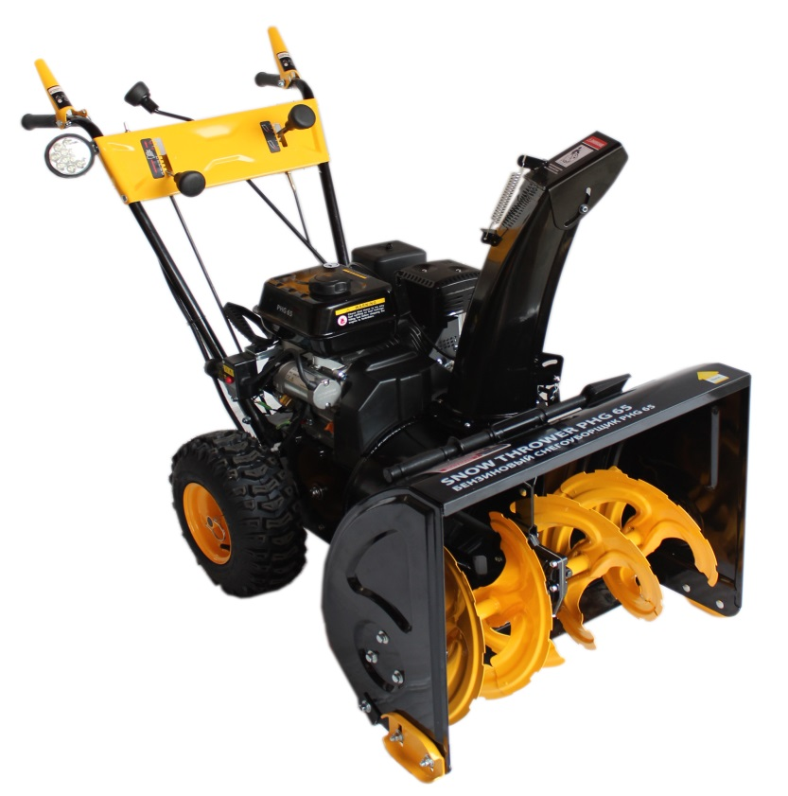
Классификация снегоуборщиков
Patriot Home Garden
PHG 55
PHG 65E
2012 г. PHG 55
Изменен дизайн
2012 г. PHG 65
Изменен дизайн. 6,5л.с.
Фара, эл. cтартер 220V

